Slide 1
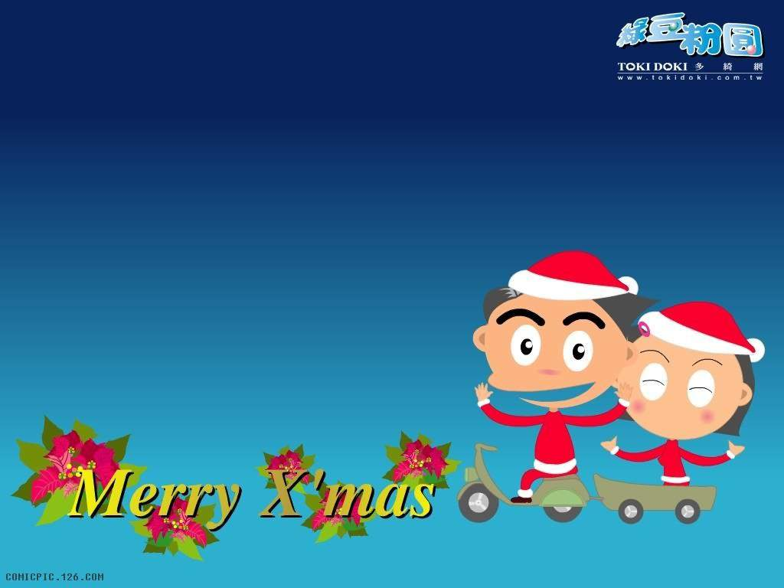
晚上,爸爸在看报，妈妈在看电视。我给他们送上水果。爸爸妈妈笑了，我也笑了。

Slide 2
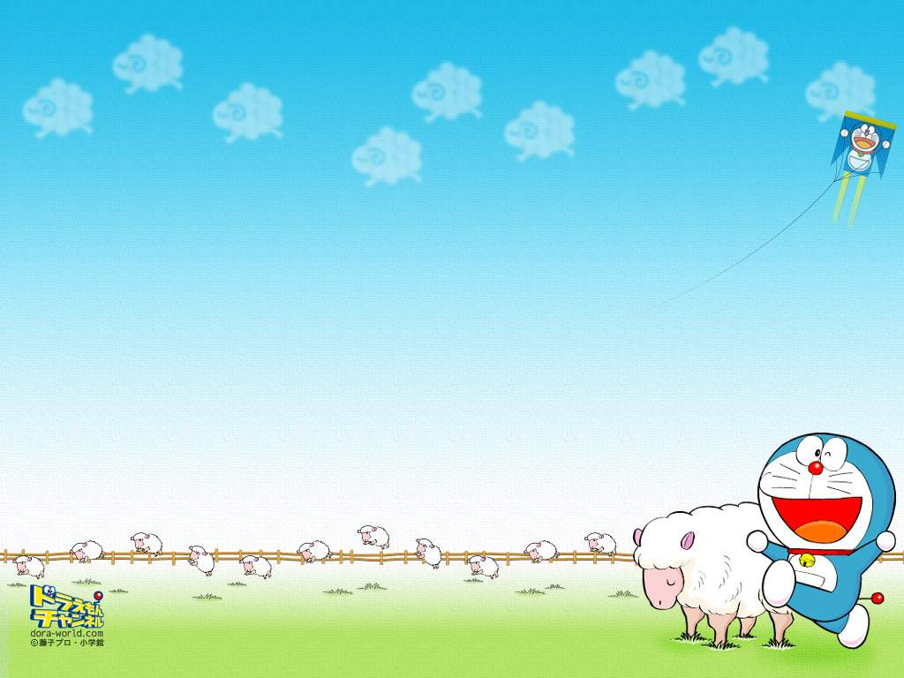
实践园
你在家里做些什么？

Slide 3

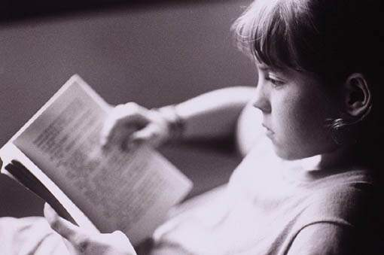
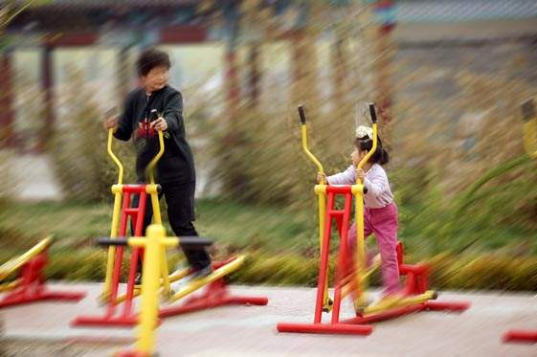
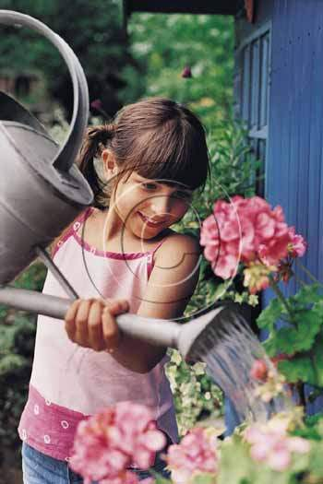
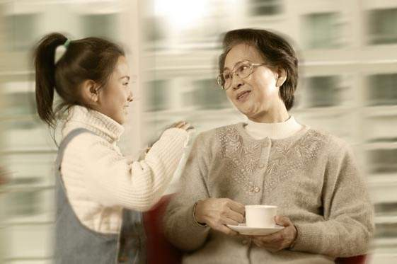
读书
运动
浇花
端茶

Slide 4
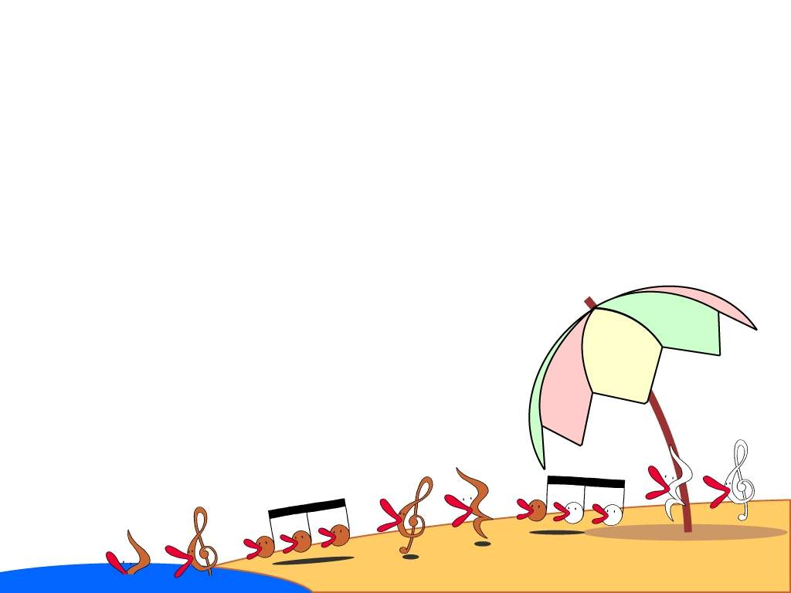
田字格

Slide 5

.
  笔画名称‎‎
、

Slide 6
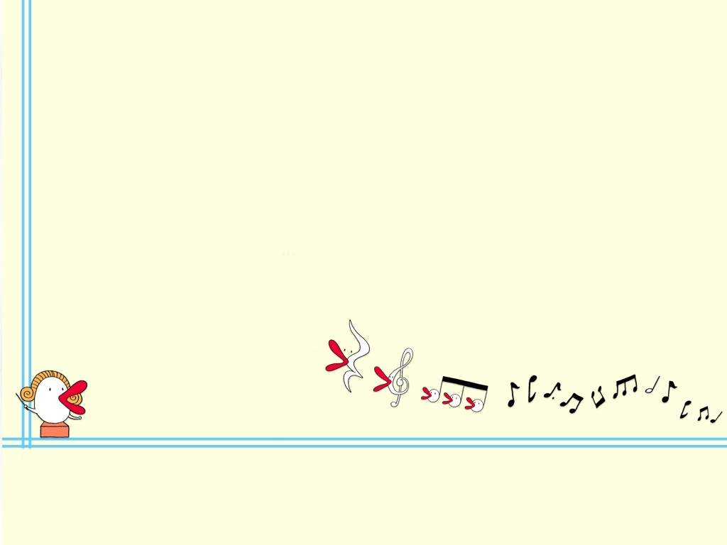
下

Slide 7

敲（qiāo）门
我一个人在家的时候，
总想爸爸妈妈来敲门；
我和爸爸在家的时候，
总想妈妈来敲门；
我和妈妈在家的时候，
总想爸爸来敲门；
我们全家都在家的时候，
来敲门的一定是客人。

Slide 8
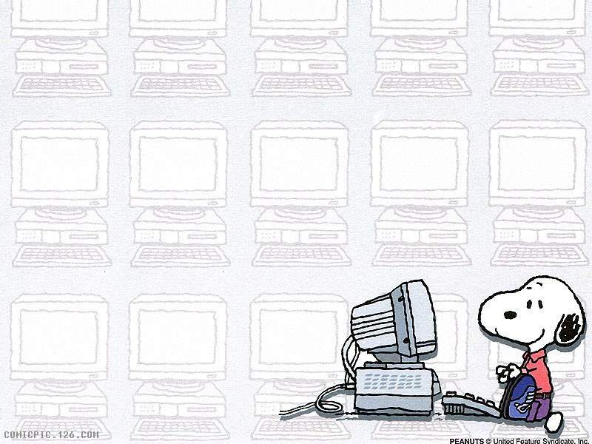
课外拓展
你家里还有哪些物品是书上所没有的？请你在父母的帮助下写成字卡，自己注上拼音，举办一次“家庭用品识字展览”，评出“识字大王”。

Slide 9


家
在
里
3

